Slide 1
Гранд-дама острого сюжета
к 130-летию со дня рождения Агаты Кристи

Slide 2
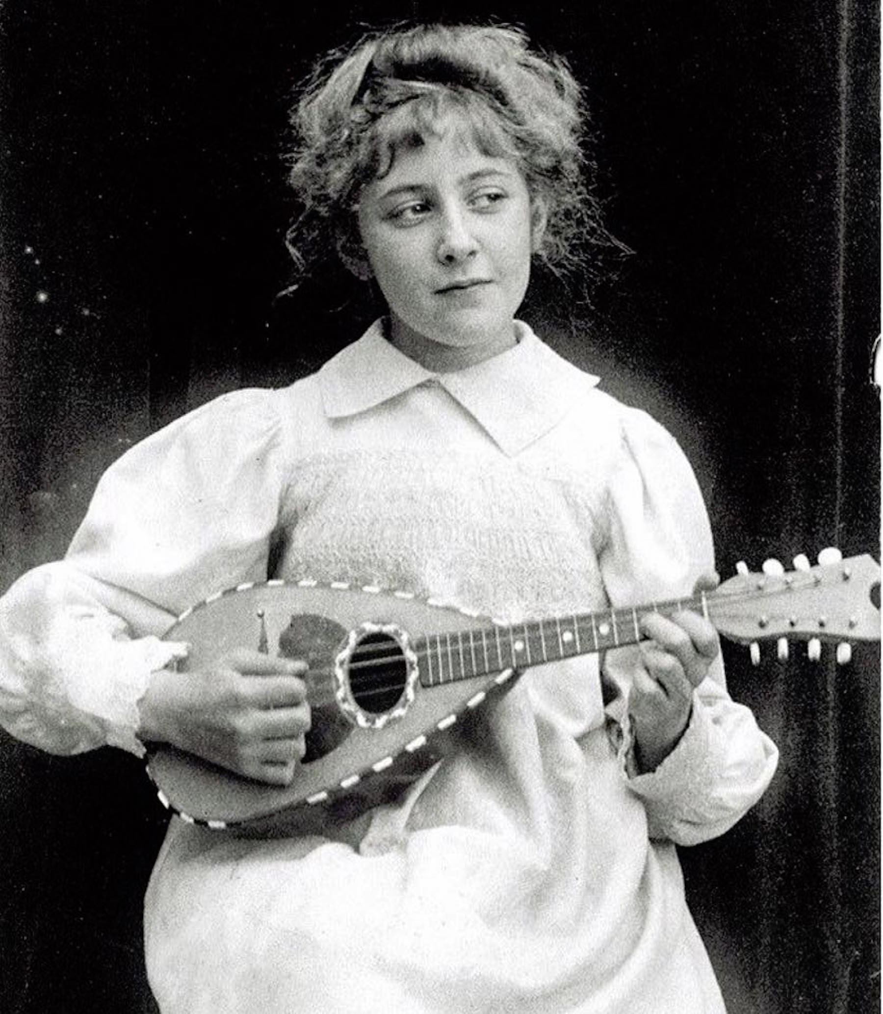
Будущая писательница…
родилась 15 сентября 1890 года в английской семье Клары и Фреда Миллеров. Агату крестили в английском приходе города Торки в графстве Девоншир под именем Мэри Кларисса Агата, и до одиннадцати лет она жила в поместье Эшфилд, семейном гнезде Миллеров.
Эшвилд остался в памяти Агаты символом счастливого детства. «Несмотря на то, что мои родители любили светскую жизнь, в Эшвилде у меня были тишина и возможность уединиться», - вспоминала Агата много лет спустя. Потребность в уединении возникла у Агаты очень рано: уже в четыре года компании сверстников она предпочитала общество йоркширского терьера Тони, разговоры с няней и семейство котят, созданное ее богатым воображением.
Агата с пяти лет тайком таскает книги из семейной библиотеки. Хотя «в семье уже была умница, - со смехом вспоминала Агата Кристи. – Мне была уготована роль красавицы». Умница – это старшая сестра Агаты Мэдж...
Клевалина Н. Агата Кристи Леди детектив / Н. Клевалина, А. Тюкова // Гео. – 2003. - № 4. – С. 73-74.

Slide 3
Сестра Агаты и ее первый роман…
этот роман, «Таинственное дело в Стайлсе», был написан на пари с сестрой Мэдж. Сестры, воспитанные на Диккенсе и Вальтере Скотте, позже увлеклись Эдгаром По , Уилки Коллинзом и открыли для себя Конан Дойля – одного из главных создателей классического детектива. Мэдж утверждала: написать хороший детективный роман очень трудно. Агата вызов приняла и – написала.
Шесть издательств роман отвергли, седьмое – рискнуло. Впервые появляется Эркюль Пуаро. Впервые читатель видит имя Агаты Кристи. Рождение «королевы детектива» прошло незамеченным. Но писать она продолжала.
Ильина Н. Агата Кристи на отечественном литературном фоне / Н. Ильина // Иностранная литература. – 1992. - № 11-12. – С. 293

Slide 4
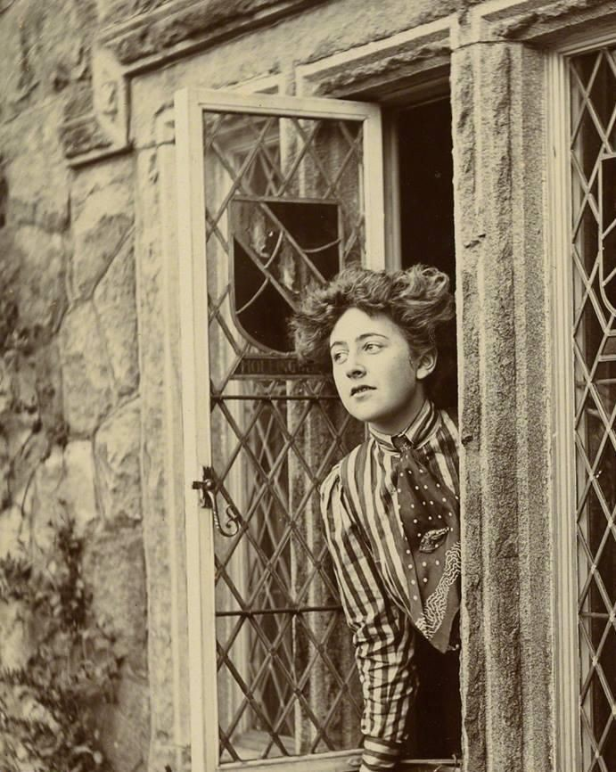
Агата занялась фармакологией…
Прошла курс обучения и практику в аптеке, где ей повстречался удивительный и зловещий персонаж. Этот старый аптекарь пользовался репутацией лучшего знатока ядов. Однажды Агата заметила, что её наставник ошибся в описании пропорций лекарств, и поняла, как это опасно. Чтобы не нарушать субординацию, ей пришлось как бы по неловкости смахнуть этикетки с описанием содержимого склянок. Извинившись, она сама их заполнила заново, исправив ошибку.
Так яды и малоизвестные свойства химикатов стали для неё сначала чем-то вполне обыденным, а затем одним из постоянных мотивов её произведений.
Гергова А. Она не хотела делиться этой информацией / А. Гергова // Домовой. – 2000. - № 4. – С. 135

Slide 5
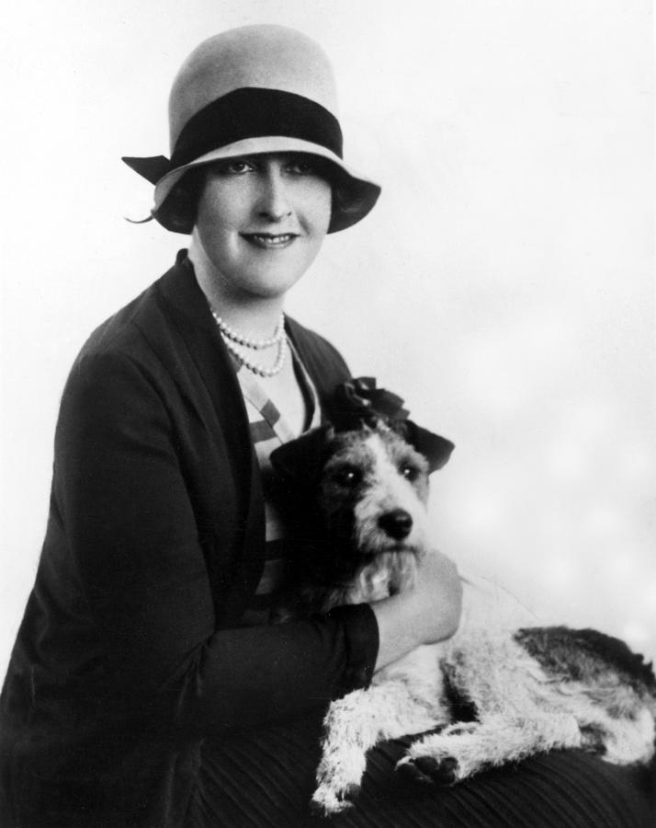
Славу Агате Кристи принесло…
в 1926 году её седьмое сочинение – «Убийство Роджера Экройда». С тех пор слава её разгоралась все ярче и ярче с каждым новым сочинением. На страницах её романов утвердился щеголеватый бельгиец, сыщик Эркюль Пуаро, влюбленный в свои пышные усы и активно работавший «маленькими серыми клеточками» своего мозга». «Люди, которых я себе воображала, - вспоминает Агата Кристи в «Автобиографии», - были для меня гораздо реальнее тех, что меня окружали».
Величко Ф. Жизнь Агаты Кристи, или сюжет для детектива / Ф. Величко // Наука и религия. – 2002. - № 2. – С. 50

Slide 6
В сознании читателей…
Пуаро стал вполне реальной фигурой, такой же реальной, как Шерлок Холмс Конан-Дойла.
Эркюлю Пуаро соотечественники-бельгийцы воздвигли монумент на его «родине» во Фландрии. Чтобы документально подтвердить рождение великого сыщика, его предварительно составленная метрика была «случайно найдена» в архивах...
Величко Ф. Жизнь Агаты Кристи, или сюжет для детектива / Ф. Величко // Наука и религия. – 2002. - № 2. – С. 48

Slide 7
Метрика известного детектива:
Эркюль (в пер. Геркулес) Пуаро родился в 1840 году, долго и успешно работал в сыскном отделе брюссельской полиции, 1904-м вышел в отставку, переселился в Англию и занялся частым сыском. Рост – 5 фунтов 4 дюйма (162 см.). Голова – в форме яйца. Пышные усы, предмет особой гордости. Старый холостяк. Педант, не лишенный тщеславия. Всегда тщательно одет и причесан. Писательница «умертвила» его (в возрасте 135 лет) в последнем своем романе с многозначительным заглавием «Занавес»
Величко Ф. Жизнь Агаты Кристи, или сюжет для детектива / Ф. Величко // Наука и религия. – 2002. - № 2.- С. 48

Slide 8
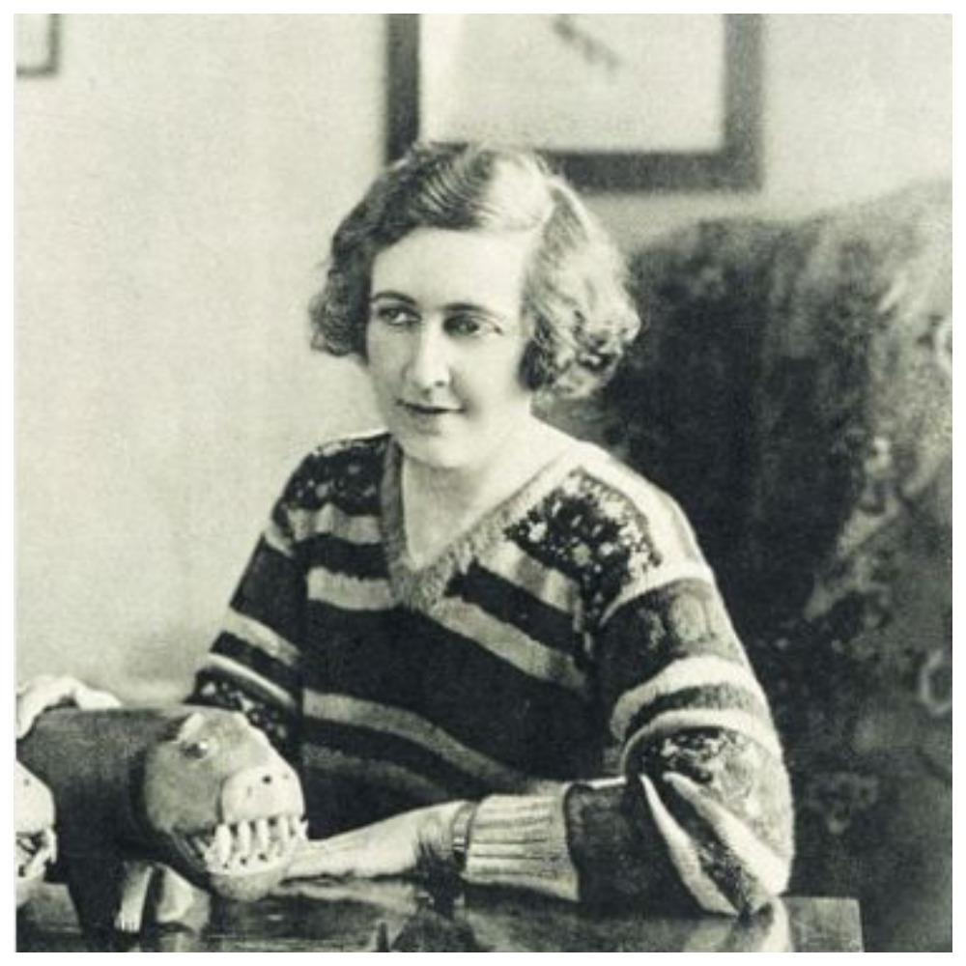
20-30 гг. ХХ столетия определились…
как «золотой век» английского детектива, а Агату Кристи по праву назвали его «королевой».
Но слава ей, как ни удивительно, была совершенно не нужна. Не то чтобы она чувствовала себя её недостойной, просто вся эта шумиха и суета всегда были ей неинтересны. Кристи говорила: «Я была замужней дамой, таков был мой статус и род занятий. Попутно я писала книжки, но никогда не относилась к своему писательству как к чему-то, что торжественно величают «делом жизни» – было бы смешно».
Застенчивая королева, обреченная на успех //Анджапаридзе Г. Не только о детективе. – Москва: Вагриус, 2003. – С. 148-149

Slide 9
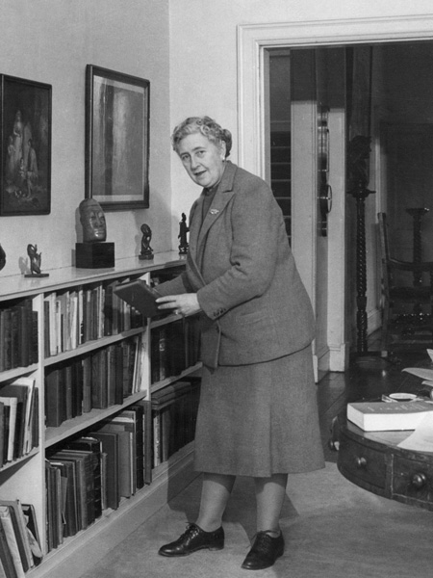
Начиная с 1963 года…
стали делаться робкие попытки донести до советского читателя произведения Агаты Кристи. «Робкие» - потому что появлялись эти произведения на страницах, в основном, периферических журналов, таких как «Дон», «Сибирь», «Литературный Азербайджан и т. д. С 1965 года Кристи опубликовали и столичные журналы.
Авантюрный роман – как называли этот жанр в старину - для России не типичен, не на её просторах возник. Однако детективы любили Анна Ахматова и Корней Чуковский.
К. И. Чуковский утверждал, что лучшие произведения авторов, работающих в жанре классического детектива, звучат как «… гимны во славу победоносного ума человеческого».
Ильина Н. Агата Кристи на отечественном литературном фоне / Н. Ильина // Иностранная литература. – 1992. - № 11-12. – С. 295

Slide 10
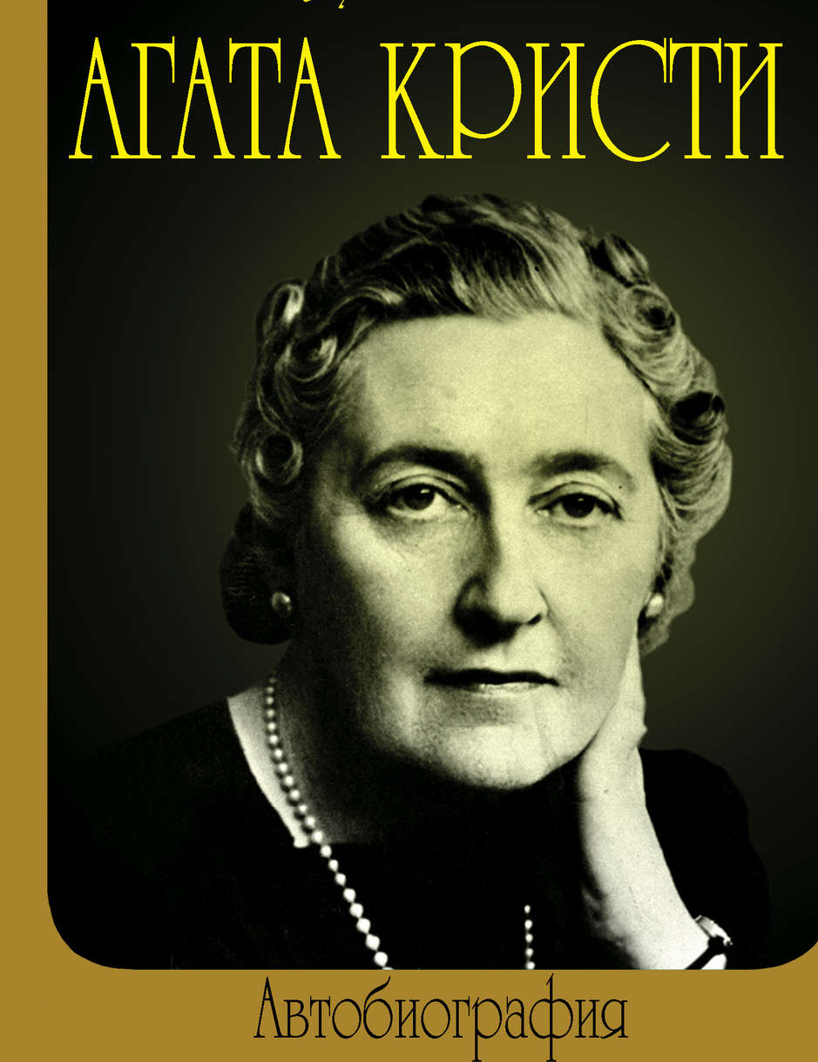
В «Автобиографии» Агата Кристи…
напишет: «Никому в голову не могло прийти, что настанет время, когда детективы будут читать из-за описываемых в них сцен насилия».
В романах А. Кристи сцен жестокости и насилия не встретишь. Говорить о деталях преступления она избегает, ограничиваясь сухой и необходимой информацией.
После второй мировой войны кончился золотой век классического детектива, у Агаты Кристи появились многочисленные конкуренты. Но эта конкуренция оказалась для нее неопасной. Ничто не смогло погасить читательского интереса к «королеве детектива».
Ильина Н. Агата Кристи на отечественном литературном фоне / Н. Ильина // Иностранная литература. – 1992. - № 11-12. – С. 296

Slide 11
Популярность детектива-загадки растет
За 55 лет литературной деятельности Агата Кристи выпустила 85 книг повестей и романов «крими», 19 книг рассказов, среди которых выделяется необычная для её творчества группа мистических, томик стихов и 17 пьес – из них «Мышеловка» побила все рекорды сценического долголетия: в течение 25 лет она ежедневно появлялась на лондонских сценах. С ноября 1952 года по декабрь 1977-го «Мышеловку» посмотрело более четырех миллионов зрителей (её сюжет, преступление в отгороженной обстоятельствами от мира небольшой группе, талантливо разыгран на необычном уровне «инопланетян» братьями Стругацкими в повести «Отель «У погибшего альпиниста»»).
Величко Ф. Жизнь Агаты Кристи, или сюжет для детектива / Ф. Величко // Наука и религия. – 2002. - № 2. – С. 49

Slide 12
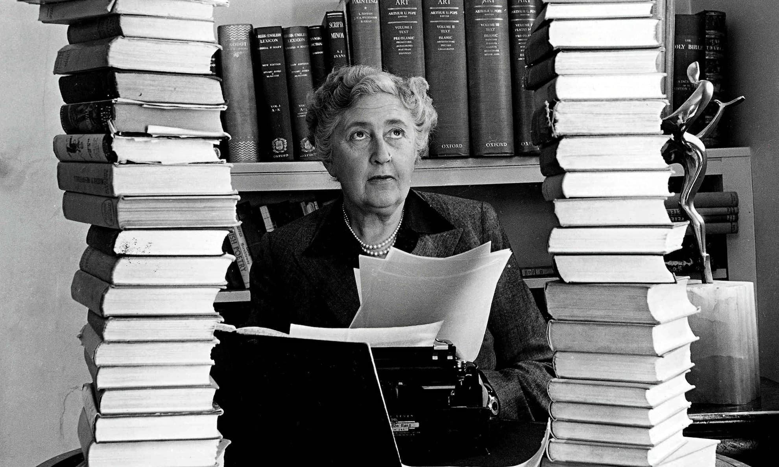
Свою творческую продуктивность…
Агата Кристи сравнивала с производительностью машины для приготовления колбасного фарша. Общий тираж книг Агаты Кристи на 103 языках мира к 1991 году превысил миллиард экземпляров. Небольшая часть её произведений вышла под псевдонимом «Мэри Уэстмейкотт». Экранизировано более десятка произведений А. Кристи (фильм С. Говорухина «Десять негритят»).
Величко Ф. Жизнь Агаты Кристи, или сюжет для детектива / Ф. Величко // Наука и религия. – 2002. - № 2. – С. 49

Slide 13
Президентам Детективного клуба…
Агата Кристи всегда уступала право произносить речи. Но тем не менее её высказывания в редких интервью остры и точны:
Вы совершали подвиг?
Да. Однажды выступила с речью перед довольно большой аудиторией.
Что для вас ценнее всего?
Возможность делать все, что хочешь, с тем, чем владеешь.
Что для вас как писателя важнее всего?
Писать в свое личное, собственное время.
(из интервью с А. Кристи)
Геркова А. Она бы не хотела делиться этой информацией / А. Геркова // Домовой. – 2000. - № 4. – С. 135, 137, 138

Slide 14
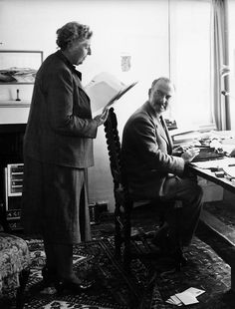
В 1971 году Кристи была награждена…
Орденом дамы-командора Британской Империи и получила право носить перед именем титул «дама». Так как в 1968 году её муж Макс Мэллоуэн за выдающиеся заслуги перед британской археологией был возведен в рыцарское достоинство, Кристи, будучи его женой, получила право на титул «леди». Обращаясь к ней, её называли теперь либо леди Мэллоуэн, либо дама Агата.
Агата Кристи и Макс Мэллоуэн прожили вместе сорок шесть счастливых лет (Агата взяла фамилию мужа, но писать продолжала под своим прежним именем). Все эти годы она ухитрялась совмещать собственную очень интенсивную литературную работу с самоотверженной помощью мужу во время его частых экспедиций. Она фотографировала, реставрировала, составляла каталоги его археологических находок.
Зубков А. Тайны Агаты Кристи / А. Зубков // Сельская новь. – 1999. - № 11. – С. 40-41

Slide 15
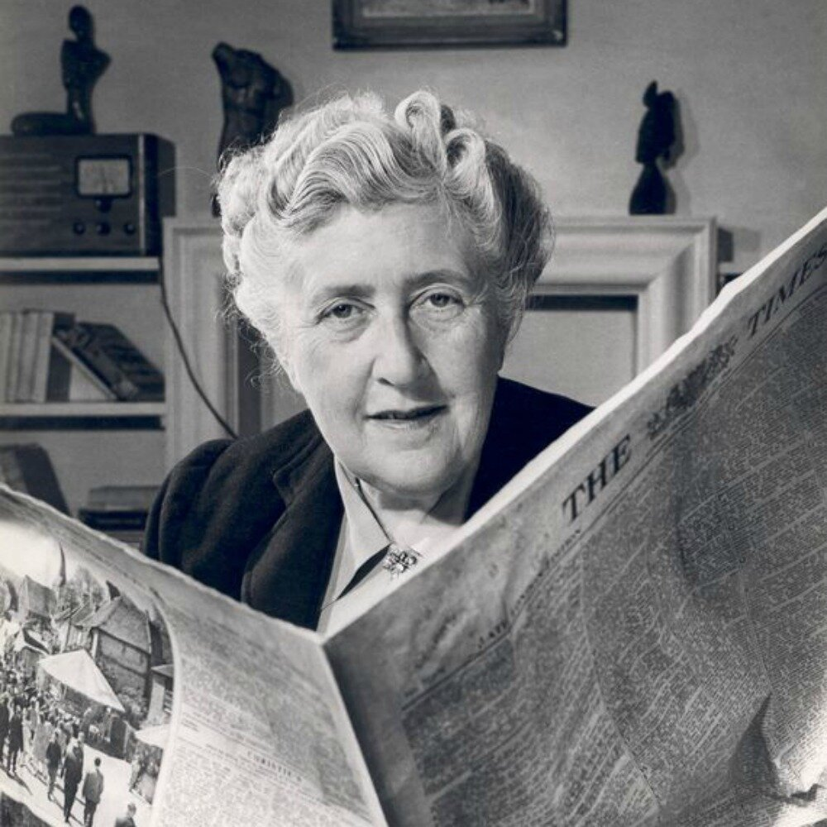
Последняя тайна Агаты Кристи
После вскрытия завещания писательницы все узнали, что вместо многомиллионного состояния на счету умершей оказалось всего 106683 фунта. Агата Кристи была деловой женщиной и очень талантливой в финансовых операциях. Ей все время поступали деньги от многочисленных переизданий её романов.
Где спрятаны миллионы Агаты Кристи? Известно лишь то, что при жизни «королева детектива» ужасно не любила налоговых инспекторов. Талантливая в построении криминальной интриги, она и в жизни изобретала гениальные ходы, чтобы укрыть свои фунты от налоговой инспекции.
Величко Ф. Жизнь Агаты Кристи, или сюжет для детектива / Ф. Величко // Наука и религия. – 2002. - № 2. – С. 50

Slide 16
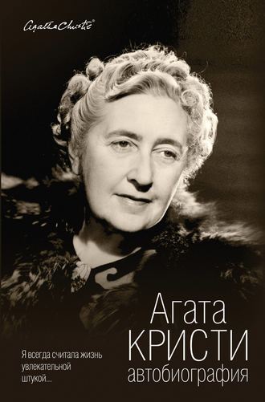
Библиография
Величко Ф. Жизнь Агаты Кристи, или сюжет для детектива / Ф. Величко // Наука и религия. – 2002. - № 2.
Геркова А. Она бы не хотела делиться этой информацией / А. Геркова // Домовой. – 2000. - № 4.
Застенчивая королева, обреченная на успех //Анджапаридзе Г. Не только о детективе. – Москва: Вагриус, 2003.
Зубков А. Тайны Агаты Кристи / А. Зубков // Сельская новь. – 1999. - № 11.
Ильина Н. Агата Кристи на отечественном литературном фоне / Н. Ильина // Иностранная литература. – 1992. - № 11-12.
Клевалина Н. Агата Кристи Леди детектив / Н. Клевалина, А. Тюкова // Гео. – 2003. - № 4.
В библиотеке ЛитРеса
электронные книги Агаты Кристи с бесплатным доступом
через регистрацию в Национальной библиотеке им. М. В. Чевалкова,
тел. 2-64-25,
эл. адрес ba@nbra.ru

